Slide 1
青春期美丽的陷阱

Slide 2
去我们没有去过的地方
ktv，电影院

Slide 3
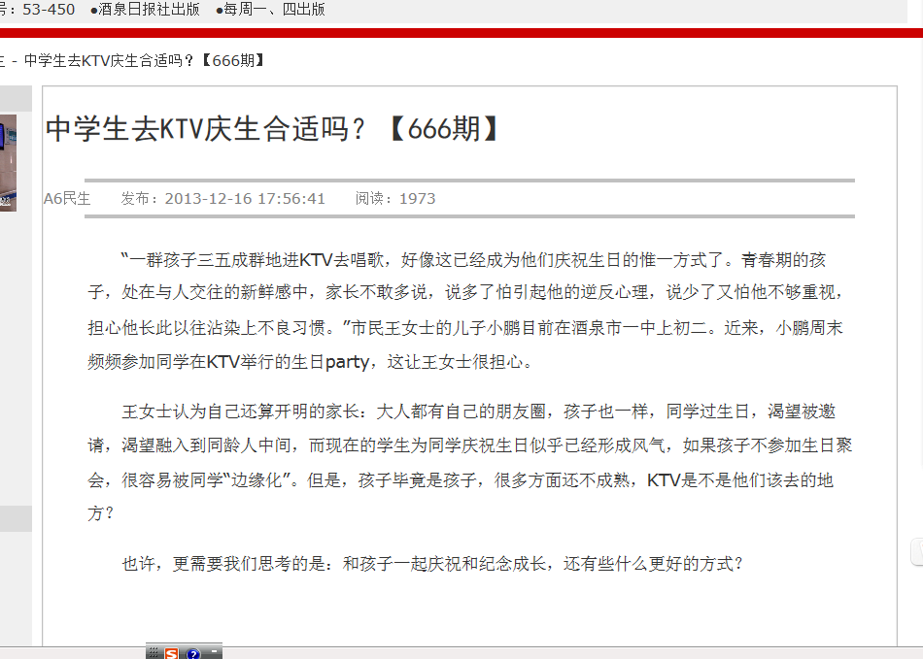

Slide 4
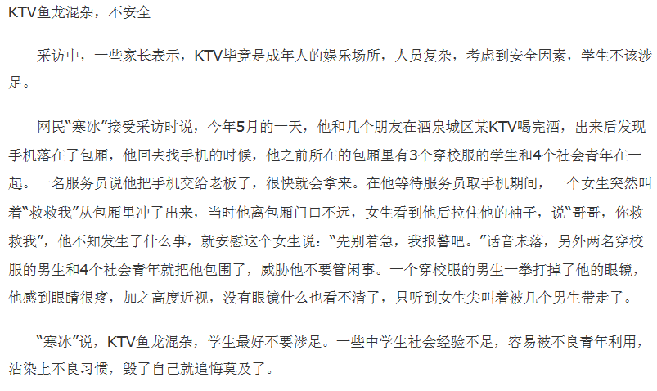

Slide 5
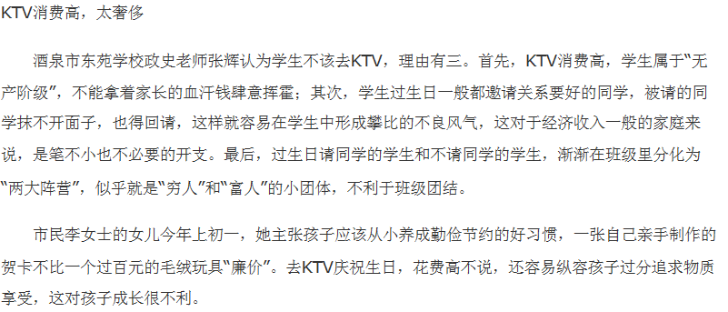

Slide 6
网络、装备

Slide 7
一初中生玩游戏为买装备 虚报6000多元生活费
2015年11月13日 14:31:28 来源： 金华新闻网 吴骞 贾傲
浙江在线11月13日讯 这段时间，义乌的王女士一直在为儿子小潘的事情犯愁。自从上了初中，小潘老是通过各种名目向家里要钱，少则几十，多则上千。最近她才发现，原来孩子把这些钱全花在了电脑游戏上。
小潘是义乌一所中学的初二学生，在班里是三好学生，在家里懂事又孝顺，所以王女士一直对他非常放心。包括学习上所需要花费，几乎都把钱拿给他，让他自己去交。
可就在上周的一次家长会上，王女士偶然和其他家长聊起孩子在外面上辅导课的事情。同一个老师，对方一个学期的费用是2000元，可小潘每回向家里要的费用，却是2500元。她越想越不对劲，赶紧跟老师核对了一些小潘曾要过的费用，没想到还真查出了问题。以前每个学期，周女士都会拿给儿子1500元，让他订购报纸、杂志。可事实上，小潘一本都没有订，却回家煞有其事地说订了阅读世界、双语报等等。王女士算了一下，儿子虚报拿去的费用，已经有6000多元。

Slide 8
原来，小潘班里50多人有30多人都在玩一款叫“英雄联盟”的电脑游戏，他也被带了进去。这款游戏里，有些道具例如英雄、皮肤等是要收费的。一位资深玩家算了一笔账，在不打折的情况下，买齐现有的所有英雄，需要4000多元，买齐所有皮肤，需要两万多元，而且一些有限定条件的皮肤非常贵，一款就要上千元。
小潘说，原本他只是想着玩了这个游戏，和同学间有共同话题。谁知道玩着玩着，就有人比起谁账号里的英雄多，谁又买了什么厉害的道具。为了不输给同学，只能经常编些理由找家里要钱。
王女士说，没想到孩子竟然玩得这么疯，还学会了撒谎骗钱。记者走访了解到，小潘并非个别，不仅是初中生，也有小学生，甚至有人宁愿天天不吃早饭，把偷偷省下的钱花在购买电脑游戏、手机游戏的道具上。

Slide 9
孩子上小学六年级的家长刘女士告诉记者，她曾经给儿子买过一个手机，方便他有事情跟自己联系，可没想到他迷上了手机游戏，上课时都偷偷拿出来玩。被没收后，竟然又趁着家里给他钱交出国旅游费用的机会，偷偷去买了一个平板电脑用来玩游戏。
市学校心理健康教育指导中心办公室主任赵晶提醒，电脑游戏、手机游戏之所以对中小学生有这么大的吸引力，是因为能满足他们对刺激感、新奇感以及成就感的需求。在游戏里，他们拿到98分就能得到奖励和同学的羡慕，可在现实生活中，得到的却是家长一再的要求和打击，98分还不够，要100分才满意，这样还何来成就感。因此，家长要想孩子脱离这些游戏，就要帮助他们开拓另外一些能给他们成就感、归属感的活动，而不是把分数作为唯一的标准。

Slide 10
猪一样的队友？
损友？
良友？

Slide 11
中学生交友中常常出现的问题：
1.在交友过程中态度不慎重，随随便便，“遍地开花”。不管是好友、良友、益友、诤友，还是损友，狗肉朋友统统都交。来显摆自己，显示自己交多识广，不健康的虚荣心作怪。思想不是用在学习上，而是被“外面的花花世界”所吸引所诱惑，追求享受和刺激。有些社会闲散人员整天混迹于社会底层，接触到的事物五花八门，养成了一些不良嗜好，思想观念和我们初中生不一样，正好利用在校生的单纯和善良，专门过来结交。“近朱者赤，近墨者黑”，中国有一句古话也是同样的道理“入芝兰之室，久而不闻其香。入鲍鱼之肆，久而不闻其臭。”有一颗发霉的种子，有滋生细菌的温床，很快这些问题学生的人生观、价值观、世界观就发生了改变，有时还可能造成“引狼入室”的后果，不仅侵害自身的利益，而且给同学们带来不必要的损失。

Slide 12
2. 不能正确分清同学之间的正常友谊和“哥们义气”的区别。正常的同学间的友谊体现在学习上互相促进，在生活上互相帮助。他们之间不会因意见不一而分裂，不会因才华而嫉妒，不会因贫穷而嫌弃，不会因落后而厌恶。每时每刻都体会着高尚无私的友情，尤其是当你有了缺点和过失时，这种“诤友”、“真友”更会给予及时的批评和指正。
而“哥儿们义气”是指无原则的拉帮结伙，为同伴的事感情胜于理智，置法规法纪、校规校纪与不顾，甚至称霸一班，为害一方。当朋友受到别人的“欺负”时，往往二话不说，挽起袖子就冲上前去，帮朋友打架，出一口气，把蛮干、鲁莽看成是英雄行为，要知道帮助或包庇违法犯罪的人干坏事也是一种犯罪行为。靠哥们义气纠集在一起的人他们的志趣是一起吃喝玩乐，贪图享受，由于彼此间靠利益而不是靠信赖、真诚和平等，因此他们的团伙就像易碎的玻璃器皿一样，随时会因为些许小事而分道扬镳甚至反目成仇，这样的事同学们已经事屡见不鲜了。

Slide 13
中学生交友应注意的几个方面：
1.要学会观察。交友时可以参考以下这些建议：观察对方的着装、礼仪、言谈举止、有无不良嗜好。对那些向你施以小恩小惠,口头称赞、吹捧的人，千万要小心，这些朋友可能只是有福同享，要避免掉进他们的陷阱。
2.要学会说“不”。假如要拒绝你认为是“损友”但又是你认识的人的邀约，可以用一些技巧：问清楚他找你要做什么、时间地点，对不合理的邀约、不合法的活动要语气坚定、勇敢地说“不”,建议他做点别的事，并找借口离开他们。
3.要学会保护自己。当面对陌生人的恐吓勒索时，首先要权衡利弊，最重要的是保护自己不受伤害，其次才是财物，可婉言推拒，或找借口拖延，以寻求脱身机会。要牢记加害人的姓名、特征，发生的时间地点,事后迅速报告老师、警察、家长，以便及时处理。

Slide 14
盲目的追星、追剧
弊端之一：为了追星、听歌，耽误了学习，这是追星的第一大害。少年期的孩子，如同一块干海绵，正处于吸取知识营养的最佳时期，而“追星族”们把本应该用来学习、做作业，参加有益的课余活动，阅读有益的书报的时间，都用来听了歌。上课也沉醉在自我编织的“追星梦中”，学习被冷落了，学习成绩普遍下降，有的学生竟然为了得到一个明星的签名而不惜旷课，在大街上等候，这严重影响孩子们的学习。 弊端之二：不少少年，为了追星，不好好吃饭，不好好睡觉，半宿半宿地听歌，整天昏昏沉沉地幻想，明显影响了少年正在成长发育的身体的健康，不利于少年的身心发展。有的追星少年为了追星，为了买彩照，为了买磁带，不得不节省早餐，有的甚至为了购买一二百元的演唱会门票，不惜去医院卖血！有些人把自己所崇拜的明星当成自己的恋人，害起单相思病，严重影响了他们的身心健康。

Slide 15
弊端之三：天真烂漫的少男少女们一心追星，就难免有不法之徒混水摸鱼了。让坏人混水摸鱼，增加社会不安定因素，上海某校一学生，出面组织了一个“黎明歌迷会”， 入会者，每人交会费20元，于是会员们蜂拥而至，踊跃加入。后来黎明到上海举办演唱会，歌迷会长说要组织歌迷与黎明见面，这更吸引了众多追星族、发烧友们，他们仍出了钱，满怀激情地眼巴巴地等着一睹黎明的风采。谁知一等两等，如泥牛入海无消息，不但黎明没会着，连会长也不见了。后来才知道，所谓会长，原来是个骗子，他骗了歌迷的钱，携款逃跑。歌迷大呼上当，但为时已晚。 有人说，少年们的追星热是中学过重的课业负担的反弹，是初中生寻求摆脱学习压力的反应，这种说法也不无道理。但反弹也好，反应也好，总不能反过了头，走向反面。课业负担过重，的确是个有待解决的问题，但是学校应切实加强音体美课，开展对身心有益的、丰富多采的课外活动，还是切实可行的。同时家长、社会还需配合学校，帮助他们正确对待偶像，树立积极的价值观，促进他们健康成长。

